Slide 1
一句话价值
受治理的 地铁客流智能体
自然语言入口 + 可信计算内核 + 全链路证据
让大模型负责听懂和说明 让确定性系统负责查询和计算
问
解
算
证
核
业务问题
结构化意图
受控工具
证据包
结果核验
模型不能自由查库、编造数字或自动处置；生产动作保留人工责任门。
老板 / 甲方沟通版
2026-07-21

Slide 2
01｜业务问题
2
传统“模型直连数据”路线，风险集中在事实与责任失控
业务需要
直接接大模型的风险
项目的回答
自然语言提问 跨指标组合分析 快速解释与图表 活动与异常辅助研判
自由 SQL 或高成本查询 指标口径混淆 越权字段访问 相关被误写成因果 数字无法追溯 运营建议责任不清
模型只生成结构化候选 工具白名单负责执行 结果统一封装证据 Verifier 做执行前/回答后硬门 通知与处置由人确认
目标不是“更自由的 Agent”，而是“更可信的业务协作系统”
本地受治理原型｜合成数据与生产验收分开
Metro Passenger Flow Agent

Slide 3
02｜解决方案
3
系统把语言、计算、证据与责任拆成可治理的分工
1
前端
2
状态机
3
工具内核
4
质量门
问与看
组织执行
真正计算
防止胡说
业务问题 回答 / 图表 证据 / 轨迹
上下文 意图 / 计划 失败与回放
QueryIR 统计 / 预测 GIS / 报告
EvidencePacket Verifier 人工确认
稳定契约：IntentEnvelope → TaskPlan → ToolResult → EvidencePacket / VerificationReport
本地受治理原型｜合成数据与生产验收分开
Metro Passenger Flow Agent

Slide 4
03｜运行闭环
4
一次回答经过 10 个可观察节点，失败可定位到具体步骤
1
接收问题
2
构造上下文
3
意图候选
4
基线核验
5
任务计划
确定性
确定性
LLM 候选
确定性
LLM 候选
6
工具执行
7
证据封装
8
证据化回答
9
结果核验
10
轨迹返回
确定性
确定性
LLM 候选
确定性
前端 / 审计
工具失败时：只允许一次受限重规划；不重复成功步骤，不增加未知工具。
本地受治理原型｜合成数据与生产验收分开
Metro Passenger Flow Agent

Slide 5
04｜能力覆盖
5
统一工具注册表，把查询、分析、预测和报告像积木一样组合
查询与比较
统计与诊断
预测与活动
指标目录｜QueryIR｜时段比较 站点排序｜线路并行比较
增长｜Pearson / 滞后相关 异常｜趋势｜候选原因树
参考日基线｜活动规则 时间序列｜回测样例｜SOP
跨网与空间
审计与报告
多端交付
轨道 / 公交换乘｜窗口匹配 地理编码｜OD 热力｜通勤画像
EvidencePacket｜运行轨迹 本地报告｜反馈与数据集门
React Web｜FastAPI｜CLI 微信小程序｜多端应用工程
注意：跨网、GIS、活动、实时和 SOP 路径目前使用合成夹具。
本地受治理原型｜合成数据与生产验收分开
Metro Passenger Flow Agent

Slide 6
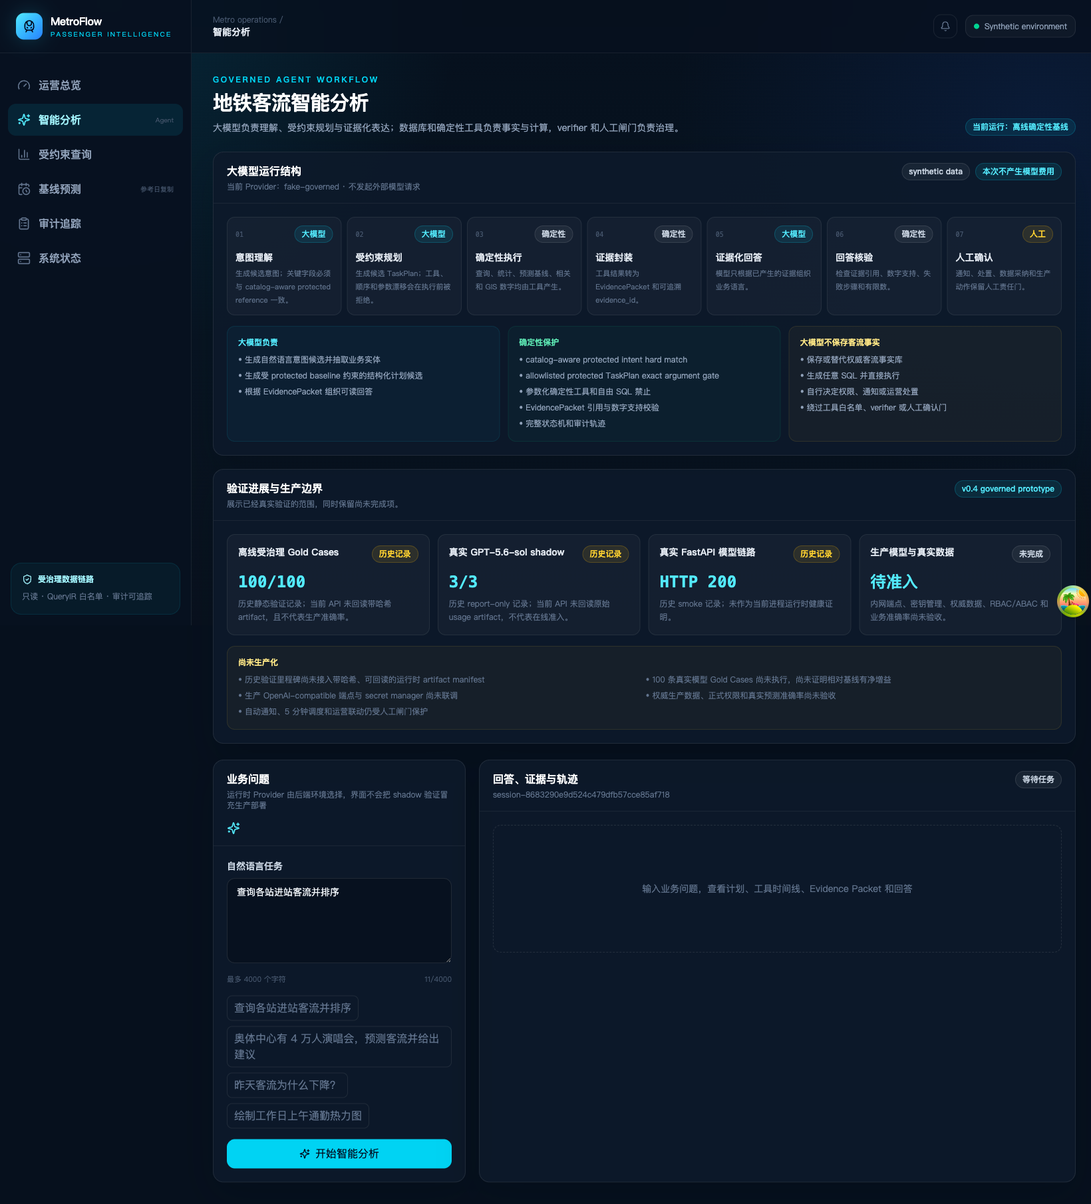
05｜用户体验
6
业务人员看到的不只是答案，还能看到答案如何产生
对老板 / 甲方
看清系统当前能力、数据范围、模型是否真实调用、哪些仍待生产准入。
对运营人员
自然语言提问；核验通过才展示为可采纳结果；高风险建议明确要求人工确认。
对开发人员
一次 RunRecord 同时提供意图、计划、工具、证据、核验、模型 usage 与事件轨迹。
Web 智能分析页面（本地真实运行截图）
本地受治理原型｜合成数据与生产验收分开
Metro Passenger Flow Agent

Slide 7
06｜安全与治理
7
四道硬门把模型能力限制在可验证、可审计范围内
1
2
3
4
意图门
计划门
证据门
责任门
实体、指标、时间与任务类型 必须匹配 protected intent
工具、参数、顺序与依赖 必须匹配 protected plan
每个数字回到 ToolResult 并获得 evidence_id
通知、处置、生产数据 保留人工最终确认
系统当前不做：自由 SQL｜生产写库｜自动通知｜长期后台调度｜自动运营处置
本地受治理原型｜合成数据与生产验收分开
Metro Passenger Flow Agent

Slide 8
07｜真实验证
8
当前代码已形成可复跑质量基线，但不把工程验证冒充业务验收
103
100/100
11
0
Python 自动测试
智能体 Gold Cases
Web 浏览器 E2E
Ruff / Biome 新增错误
工程验证已证明 | 生产验收尚未证明
契约、边界、工具组合、证据核验 | 真实预测准确率、正式 SOP、运营责任
前后端构建与主要交互路径可复跑 | 权威数据权限、并发性能、生产模型端点
验证时间：2026-07-21｜结果来自当前本地工作树
本地受治理原型｜合成数据与生产验收分开
Metro Passenger Flow Agent

Slide 9
08｜合作开发
9
稳定契约让甲方数据、算法与界面可以分工接入，而不重写全系统
甲方业务与数据
算法与分析团队
平台开发团队
联合治理
指标口径 权威数据源 权限与 SOP 验收 Gold Cases
纯分析函数 输入输出契约 回测与误差 ToolRegistry 接入
FastAPI / OpenAPI Web / 微信 审计与部署 CI / 安全
EvidencePacket Verifier 人工闸门 生产准入
明确 owner / verifier
明确 owner / verifier
明确 owner / verifier
明确 owner / verifier
推荐第一步：共同确认指标字典、10–20 条真实脱敏 Gold Cases 和生产权限边界。
本地受治理原型｜合成数据与生产验收分开
Metro Passenger Flow Agent

Slide 10
09｜下一步决策
10
建议以“小范围只读试点”推进，用真实证据决定是否扩大模型与数据权限
阶段 A
阶段 B
阶段 C
阶段 D
联合定义
只读试点
评估净增益
受控扩展
指标字典 数据责任人 Gold Cases 准入/退出条件
脱敏权威数据 最小 RBAC 性能与审计 人工采纳记录
确定性基线对照 错误归因 预测准确率 业务可用性
正式 SOP 通知/调度审批 灾备与回滚 逐项开放权限
本次希望达成：确认试点场景、数据责任人、Gold Cases 与生产准入负责人。
决策建议｜先只读、先小样、先验证，再扩大权限
Metro Passenger Flow Agent

